Slide 1
英特尔® oneAPI 黑客松大赛
团队名称:
成员: 请标注队长
所选赛题: 赛题二、基于英特尔® oneAPI 的开放创新
联系邮箱：

Slide 2
大赛相关信息
共需提交三个内容，请于12月4日23:59前在大赛网站提交：
该ppt文档，建议带音频讲解
完整代码及代码运行说明文档：
请提交包含有完整项目代码及运行结果的Jupyter Notebook 文件（以zip格式打包提交，一般不超过200M）；或可完整编译并运行的源代码文件。在该打包文件中请同时提供能正确运行所递交代码的环境依赖信息及其他补充说明。
3. 作品描述文章：
请您发布一篇描述该次作品的文章，需要包含问题陈述、解决问题的方法以及用于构建解决方案的代码（可选择展示部分代码），还可包含相关参赛经验分享等。文章可发布在github, gitcode或CSDN博客、知乎等平台。提交一篇完整清晰的博客对于提高您在比赛中的获胜机率有相应的帮助。
作品可以提交多次，以最后一次为准
整个作品不需完全实施，但是应该是可实现的
任何疑问可邮件联系组织方：idzprc@intel.com

Slide 3
方案简介
请简述您的产品。如使用何种技术，解决了什么问题？产品的优势等。

Slide 4
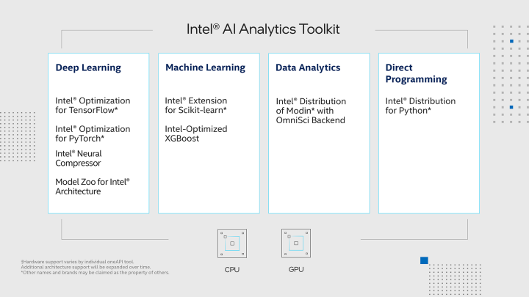
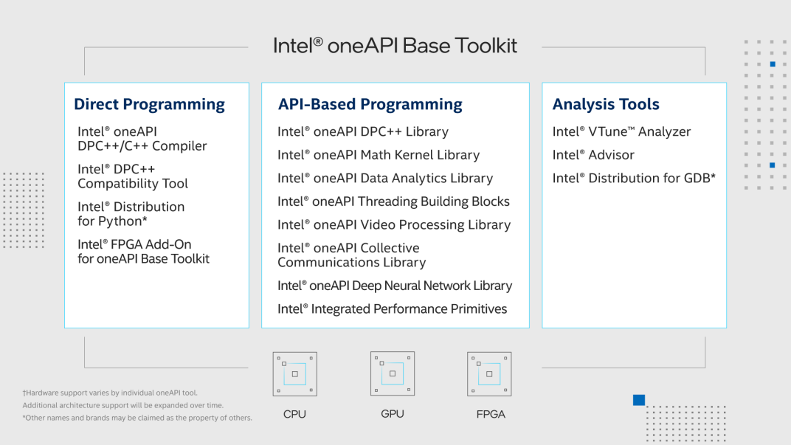
方案详细描述
程序架构（流程图或框架图）
使用的算法，模型等
请列出您如何使用oneAPI相关工具
（可参考右图选择，如使用英特尔® AI 分析工具套件，或英特尔® oneAPI 基础工具套件）
请列出您所使用的硬件信息

Slide 5
结果展示
请展示您的产品效果（功能，精度，性能等），如还在开发中，可加入未来完整方案的描述
oneAPI相应工具的具体使用结果
如有在英特尔CPU或者GPU上的性能结果可加分

Slide 6
实用设计、价值影响等
1. 实用设计
该解决方案的可扩展性是否足以支持大量数据？
解决方案是否足够灵活，方便实施与部署？
2. 价值影响
解决方案是否提出了一个健全的商业模式？
该解决方案是否会对行业产生价值影响和颠覆？
解决方案创造了什么财务价值和影响？

Slide 7
总结
可进一步强调您的方案的优势与特点等。
可简述参赛经验，如遇到的困难及解决方法。

